Slide 1
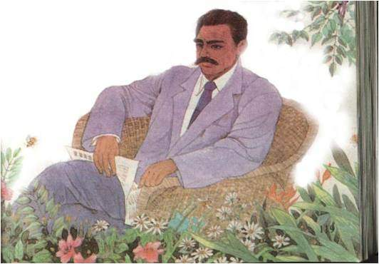
14.高尔基和他的儿子

Slide 2
书是人类进步的阶梯。
热爱书吧------这是知识的源泉！

Slide 3
“让暴风雨来得更猛烈些吧！”高尔基在他的散文诗《海燕之歌》中，把革命者比作与暴风雨搏击的海燕。其实，高尔基本人就是勇敢的“海燕”。他不仅积极投身于无产阶级的革命斗争，而且创作了大量作品，如《母亲》《童年》《在人间》等，来配合革命。他还为孩子们创作了《意大利童话》《俄罗斯童话》等作品。

Slide 4
妻子 脸庞

Slide 5
栽花赏花
写信教子

Slide 6
高尔基的儿子只有１０岁，还没有镢
头那么高。来到爸爸身边以后，他顾不上
休息，一直在忙着栽种各种各样的花草。

Slide 7
高尔基的儿子只有１０岁，还没有镢
头那么高。来到爸爸身边以后，他顾不上
休息，一直在忙着栽种各种各样的花草。

Slide 8
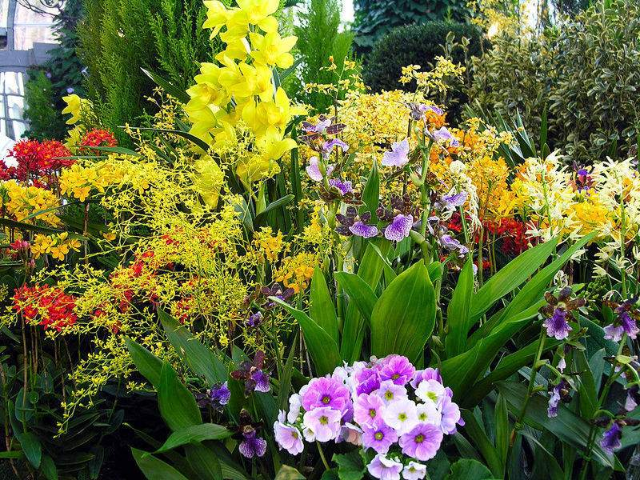
傍晚，彩霞染红了天空。高尔基坐
在院子里，欣赏着儿子种的花，心里有
说不出的高兴。瞧，那些盛开的花朵多
像儿子红扑扑的脸庞啊!

Slide 9
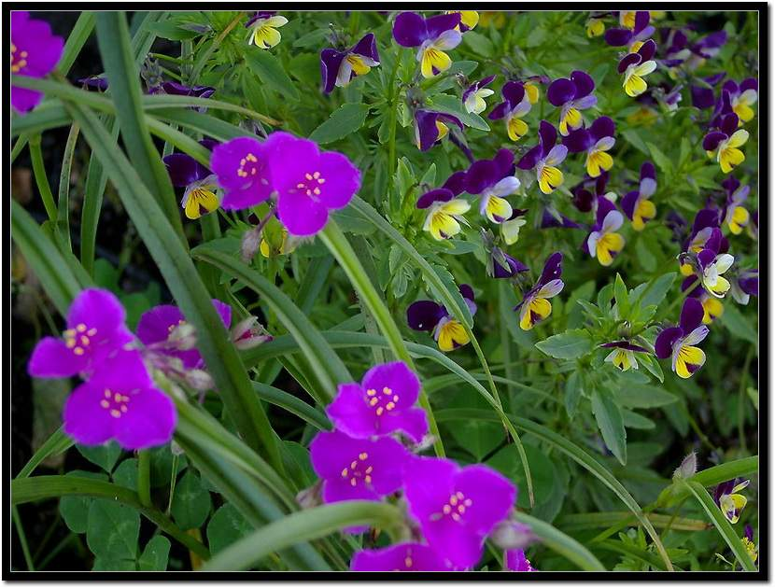
春天到了，儿子种的花全都开了。春风吹来，姹紫嫣红的花儿轻轻摇晃着，散发出阵阵芳香，引来了一只只蜜蜂。

Slide 10
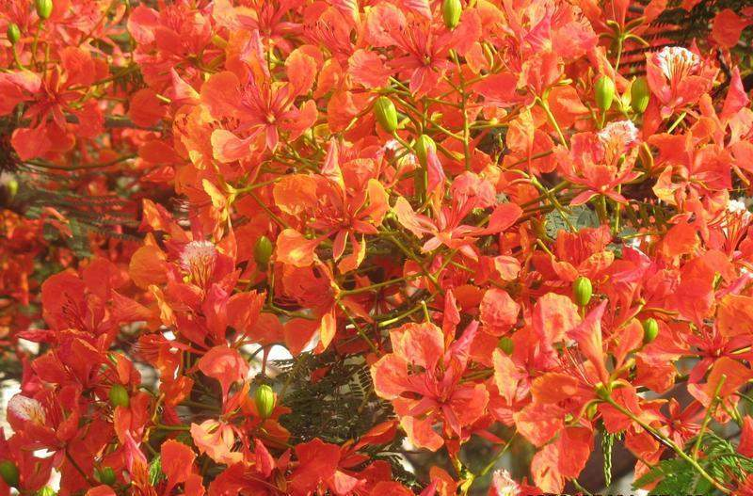
傍晚，彩霞染红了天空。高尔基坐在院子里，欣赏着儿子种的花，心里有说不出的高兴。瞧，那些盛开的花朵多像儿子红扑扑的脸庞啊!

Slide 11
“你回去了，可是你栽的花留了下来。我望着它们，心里想：我的儿子在岛上留下了美好的东西——鲜花。
“要是你无论在什么时候，什么地方，留给人们的都是美好的东西，那你的生活该会多么愉快呀！
“那时侯，你会感到所有的人都需要你。你要知道，‘给’，永远比‘拿’愉快……”

Slide 12

“你回去了，可是你栽的花留了下来。我望着它们，心里想：我的儿子在岛上留下了美好的东西——鲜花。
“要是你无论在什么时候，什么地方，留给人们的都是美好的东西，那你的生活该会多么愉快呀！
“那时侯，你会感到所有的人都需要你。你要知道，‘给’，永远比‘拿’愉快……”

Slide 13
小练笔：
当高尔基的儿子接到父亲的这封信时，他会是一种怎么样的心情呢？请你代高尔基的儿子给父亲写封回信。

Slide 14
⑴赠人玫瑰，手有余香。
⑵对某些人来说，最大的欢乐、最大的幸福是把自己的力量奉献给他人。
——苏霍姆林斯基
⑶在花中采蜜,是蜜蜂的快乐；但将蜜汁送给蜜蜂,也是花的快乐。
——纪伯伦

Slide 15
仿照例句说说看
人生的快乐在于奉献，而不在于索取。
例：奉献是什么？
救灾战士说：“奉献就是从废墟中救出劫后余生的人们。”
医生说： “ 。”
老师说： “ 。”
清洁工人说： “ 。”

